Slide 1
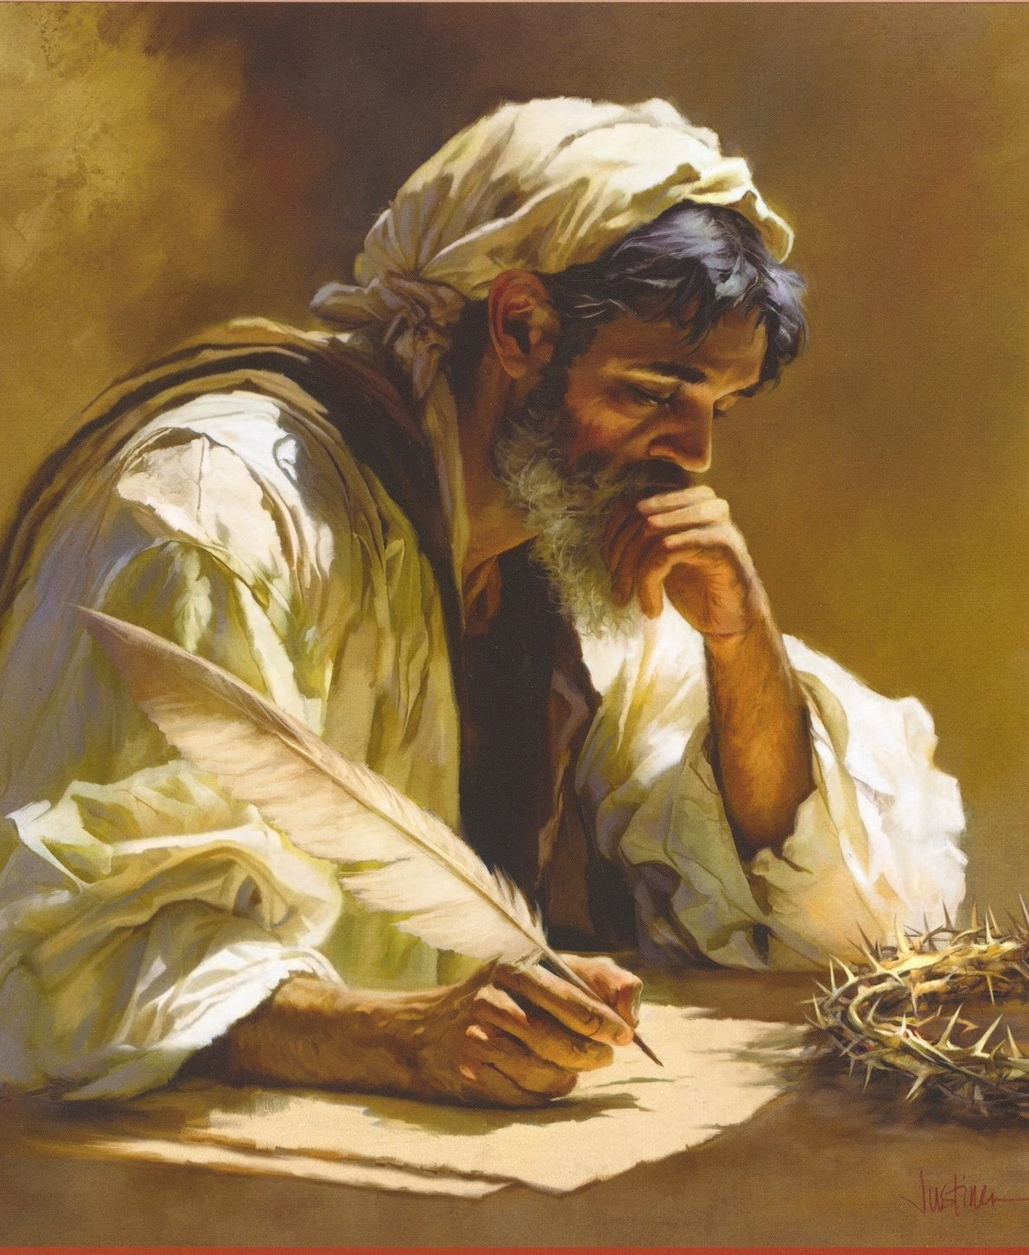

Slide 2

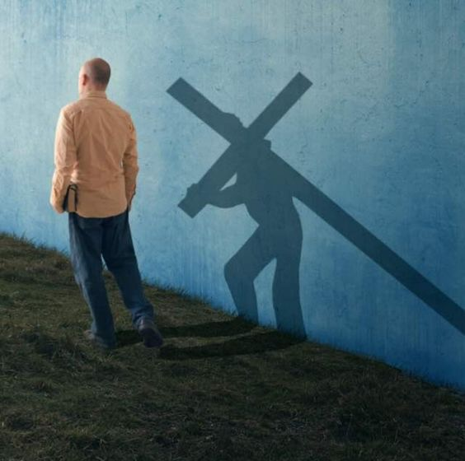
Para Memorizar
“Luego Jesús llamó a la gente y a sus discípulos, y les dijo: ‘Si alguno quiere venir en pos de mí, niéguese a sí mismo, tome su cruz y sígame’ ” (Mar. 8:34).

Slide 3
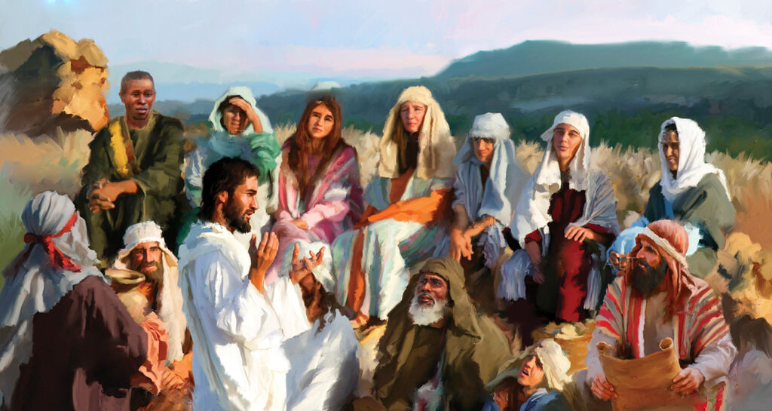
Enfoque del Estudio
Para el estudio de esta semana leamos los siguientes textos que nos darán el enfoque del estudio: Marcos 8:31-33, 38; 9:1,7.
Enfoque del estudio: Marcos 8: 37-38;.9:1-8
El Reino de Dios es un tema dominante en Marcos. Jesús declara que él representa el Reino de Dios. El Salvador ha venido para restaurar a su pueblo en este Reino. Por lo tanto, todo en su agenda terrenal está orientado a facilitar el cumplimiento del plan redentor de Dios. Nadie puede apartar a Cristo de su misión. Se entrega a ella con una dedicación absoluta. En ocasión de la transfiguración, el Padre anuncia una vez más la filiación divina de Jesús como su Hijo, confirma su misión terrena y exhorta a sus seguidores a serle obedientes.
Marcos 8:22-38 comienza con la curación progresiva de un ciego. Luego Jesús pregunta a sus discípulos quién creen que es, y Pedro lo identifica como el Mesías. Llama a la gente para que le siga. Mateo 20:29-34 son los discípulos discutiendo sobre quién es el primero. Juan 12:25; Marcos 9:1-50 ofrece el relato de la Transfiguración, la curación del niño con un espíritu maligno, otra de las predicciones de Jesús sobre su muerte y resurrección, y concluye con su enseñanza sobre seguirle. Mal. 4:5, 6 profetiza la venida de Elías antes de la llegada del día del Señor. Lucas 9:30, 31 da más detalles sobre la Transfiguración.
En esta semana estudiaremos dos fases de las enseñanzas profundas de Jesús a sus discípulos: 1) Enseñanzas básicas y 2) Enseñanzas claras para pertenecer a su Reino.

Slide 4
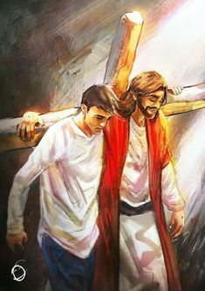
Sábado
Introducción a la Lección
T
odos tenemos momentos de transición en nuestra vida: la primera vez que nos vamos de casa, la graduación, el primer trabajo, el matrimonio, el nacimiento de un hijo, un ascenso o la muerte de un ser querido. Estos momentos son memorables porque representan un cambio en lo que somos y en nuestra forma de entender la vida. Los celebramos cuando representan esperanza y progreso. Los lamentamos cuando representan una pérdida.
El Evangelio de Marcos está dividido en dos secciones principales: los capítulos 1 a 8 y los capítulos 8 a 16. El punto de inflexión se encuentra en el capítulo 8, donde se se pasa del énfasis en quién es Jesús para centrarse en a donde va. Esta transición no fue fácil de asimilar para los discípulos porque no respondía a sus expectativas. Jesús iba al Calvario, un destino que nunca concibieron como apropiado para él.
“La Biblia es completa, clara y precisa. Define con exactitud cuál debiera ser el carácter del verdadero discípulo de Cristo. Para que de ninguna manera nos engañemos con respecto a nuestro verdadero carácter, es preciso que escudriñemos las Escrituras con corazones contritos, temblando ante la palabra del Señor. Hemos de esforzarnos con perseverancia para vencer el egoísmo y la confianza propia. El examen de conciencia ha de ser completo para que no exista ningún peligro de autoengaño… Examine sinceramente su corazón, porque en lo que a esto se refiere no puede permitirse correr ningún riesgo. Determine lo que significa ser cristiano de corazón y luego vístase con la armadura de Dios. Estudie el Modelo; mire a Jesús, e imítelo” (Testimonios para la iglesia, t. 5, pp. 311, 312).

Slide 5
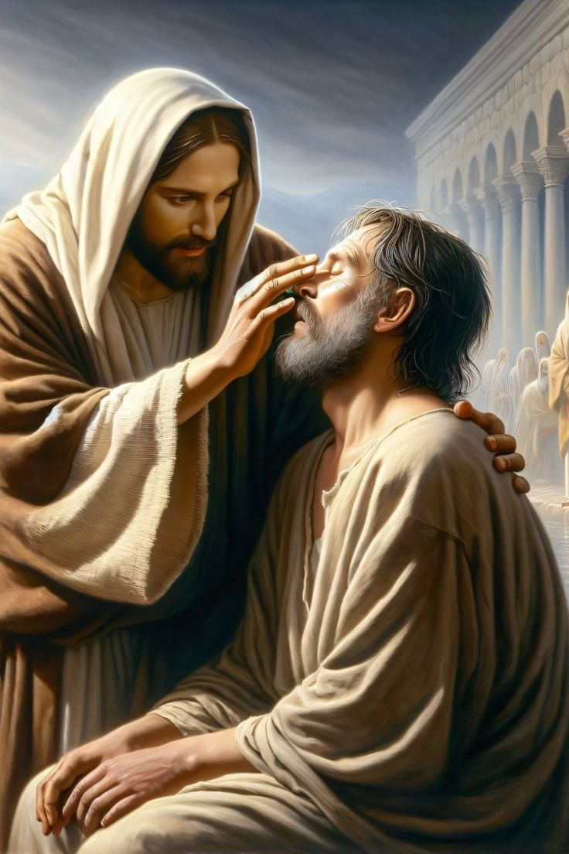
Domingo
VIENDO CLARAMENTE
“Entonces, tomando la mano del ciego, le sacó fuera de la aldea; y escupiendo en sus ojos, le puso las manos encima, y le preguntó si veía algo.” (Marcos 8: 23)
Lee Marcos 8:22 al 30. ¿Por qué necesitó Jesús dos toques para sanar al hombre ciego? ¿Qué lecciones surgen de este relato?
R. Para producir salud perfecta, y esto no implica una falta de poder en Jesús. Las lecciones: La Luz es progresiva, no se puede recibir de un solo golpe, debe de entrar poco a poco. La otra lección hay que persistir e insistir para entender la verdad “la Palabra de Dios”.
La transición a la segunda mitad del Evangelio de Marcos es hecha de una forma poco habitual, con una historia exclusiva de Marcos: la curación de un ciego. Por supuesto, Jesús curó a menudo a ciegos en su ministerio: a Bartimeo (Mar. 10:46-52), a un ciego de nacimiento (Juan 9) y a dos ciegos (Mat. 20:29-34), por nombrar algunos. Lo inusual aquí es que no cura completamente la ceguera de una vez, sino que, como parte del proceso, le pregunta al hombre qué ve. El hombre responde que ve hombres caminando, pero que parecen árboles. Jesús vuelve a tocarle los ojos, y el hombre ve ahora con claridad.
“Jesús y sus discípulos… estaban [ahora] fuera de los límites de Galilea, en una región donde prevalecía la idolatría. Allí se encontraban los discípulos apartados de la influencia predominante del judaísmo y relacionados más íntimamente con el culto pagano. En derredor de sí, veían representadas las formas de la superstición que existían en todas partes del mundo. Jesús deseaba que la contemplación de estas cosas los indujese a sentir su responsabilidad hacía los paganos. Durante su estada en dicha región, trató de substraerse a la tarea de enseñar a la gente, a fin de dedicarse más plenamente a sus discípulos." (El Deseado de lodas las gentes, p. 379)
Reflexionemos: ¿Qué nos enseña esta historia acerca de algunos momentos en los que es importante no decir ciertas cosas, sin importar cuán ciertas puedan ser?

Slide 6
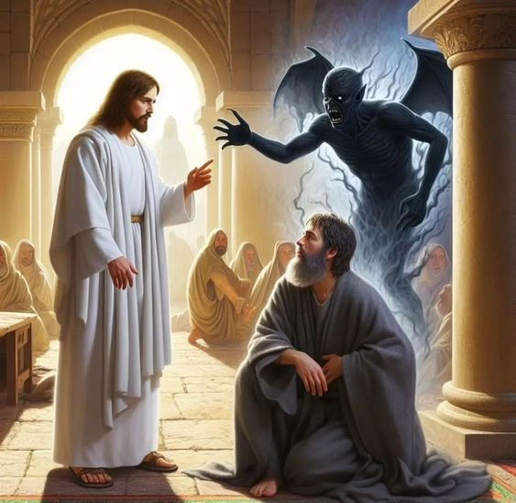
Lunes
EL COSTO DEL DISCIPULADO
“Y comenzó a enseñarles que le era necesario al Hijo del Hombre padecer mucho, y ser desechado por los ancianos, por los principales sacerdotes y por los escribas, y ser muerto, y resucitar después de tres días” (Marcos 8:31)
Lee Marcos 8:31 al 38. ¿Qué dice aquí Jesús acerca del costo de seguirlo?
R. Que si queremos salvar la vida la perderemos; pero quien la pierda por causa de Jesús y el evangelio, la salvara. De nada nos sirve ganar el mundo si perdemos la vida eterna, y no hay nada que podamos dar o hacer para ganar la salvación.
Tras la confesión mesiánica de Pedro acerca de Jesús, este comienza a revelar a sus discípulos hacia dónde se dirige: a una cruz romana. Esto no es lo que querían oír. Pedro incluso reprende. a Jesús. Pedro, por su parte, advirtió a Jesús que no siguiera por el camino del sufrimiento, lo que provocó una fuerte reprimenda del Maestro, quien llamó "Satanás" a Pedro por sugerir algo que no estaba de acuerdo con la voluntad de Dios. Después de este intercambio, Jesús explica a los Doce y a los demás qué implica ser un discípulo suyo: la abnegación total, tomar la cruz y seguirlo. Lo sorprendente, sin embargo, es la forma en la que Jesús apoya su llamado al discipulado. En Marcos 8:35 al 38 señala el provecho de ser un discípulo: salvar la vida perdiéndola, cambiar la muerte por la vida eterna y no avergonzarse cuando Jesús regrese.
“Todo leal y abnegado obrero de Dios tiene la disposición de gastar y ser gastado por causa de otros. Cristo dice: «El que ama su vida, la perderá; y el que aborrece su vida en este mundo, para vida eterna la guardará». Juan 12:25. Mediante esfuerzos fervientes y reflexivos para ayudar donde sea necesario, el verdadero cristiano muestra su amor a Dios y a sus prójimos. Quizá pierda su vida en el servicio. Pero cuando venga Cristo para reunir sus joyas, la encontrará otra vez” (Mensajes selectos, t. 1, p. 100).
Reflexionemos: “El que ama su vida la perderá; y el que desprecia su vida en este mundo, para vida eterna la guardará” (Juan 12:25). ¿Cómo has experimentado la realidad de estas palabras?

Slide 7
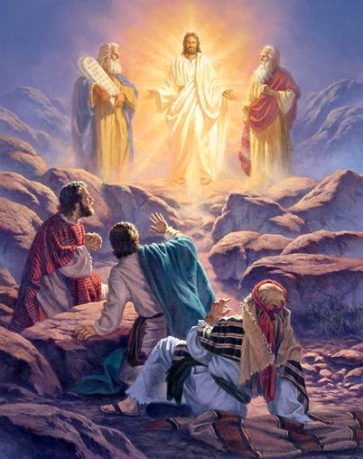
Martes
LA MONTAÑA Y LA MULTITUD
“Y sus vestidos se volvieron resplandecientes, muy blancos, como la nieve, tanto que ningún lavador en la tierra los puede hacer tan blancos. Y les apareció Elías con Moisés, que hablaban con Jesús.” (Marcos (9: 4-5).
Lee Marcos 9:1 al 13. ¿Qué vieron Pedro, Santiago y Juan una noche con Jesús?
R. Vieron la transfiguración de Jesús con la gloria de Reino celestial. También vieron a Moisés y a Elías charlando con Jesús. Sin duda un privilegio.
En Marcos 9:1, Jesús se refiere a algunos de los presentes "que no gustarán la muerte hasta que no vean el Reino de Dios después de haber venido con poder". Dos detalles de Marcos 9:1 apuntan en una dirección diferente. En primer lugar, Jesús afirma que algunos de los que estaban allí verían llegar el Reino con poder. El Nuevo Testamento enseña claramente que todos verán a Jesús cuando regrese (Mat. 24; Mar. 13; Luc. 21; 1 Tes. 4:13-18; Apoc. 1:7). En segundo lugar, Jesús afirma claramente que algunos de los que verían el Reino venir en gloria morirían más tarde: "No gustarán la muerte hasta que hayan visto el Reino de Dios venir con poder“. Verían el Reino venir con poder, pero no entrarían en él.
“Proveemos cuidadosamente nuestras casas con cerrojos y candados para proteger nuestros bienes y nuestras vidas contra los malvados; pero rara vez pensamos en los ángeles malos que tratan continuamente de llegar hasta nosotros, y contra cuyos ataques no contamos en nuestras propias fuerzas con ningún medio eficaz de defensa. Si se les dejara, nos trastornarían la razón, nos desquiciarían y torturarían el cuerpo, destruirán nuestras propiedades y nuestras vidas. Solo se deleitan en el mal y en la destrucción… Pero los que siguen a Cristo están siempre seguros bajo su protección. Ángeles de gran poder son enviados del cielo para ampararlos. El maligno no puede forzar la guardia con que Dios tiene rodeado a su pueblo” (El conflicto de los siglos, pp. 506, 507).
Reflexionemos: ¿En qué situaciones, si las hubo, has tenido que clamar: “Creo, ayuda mi incredulidad”? ¿Qué aprendiste de esas experiencias?
Notes:
Esta afirmación incomoda a quienes piensan que sugiere que los cristianos del primer siglo esperaban que Jesús regresara en sus días y que incluso el propio Jesús tenía esa expectativa.

Slide 8
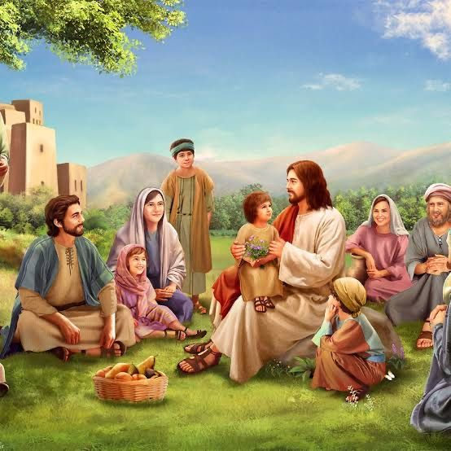
Miércoles
¿QUIÉN ES EL MÁS GRANDE?
“Mas ellos callaron; porque en el camino habían disputado entre sí, quién había de ser el mayor” (Marcos 9: 34)
Lee Marcos 9:30 al 41. ¿Qué tiene de diferente esta segunda predicción de Jesús acerca de su muerte y su resurrección (compara con Mar. 8:31)?
R. La diferencia es que aquí Jesús dice que será traicionado, pero también dice que resucitará tres días después.
Jesús en la casa les pregunta acerca de la discusión que tuvieron en el camino. Nadie se dice nada, ya que no están cómodos con la pregunta. Su conversación había sido acerca de quién de ellos era el más importante. Aunque la mayoría de la gente no lo admitiría, esta pregunta acerca de quién es el más importante es algo en lo que todos piensan. Pero, en el Reino de Dios, esta idea resulta invertida. Jesús responde: Primero, afirma que para ser el primero, el más importante, es necesario ser un servidorPero entonces Jesús lo toma en sus brazos, descomprimiendo así la escena, y enseña que, si reciben al niño, lo reciben a él. Y si lo reciben a él, reciben a su Padre. De esa manera, el niño más humilde queda vinculado con Dios mismo. Respondiendo a la pregunta de Juan, acerca de quienes no forman parte del círculo de los seguidores de Jesús, y él enseña la importante lección de que quienes no están contra nosotros están a nuestro favor.
“Dios obra por medio de los que él elige. A veces elige al más humilde instrumento para que efectúe la mayor obra; porque su poder se revela en la debilidad del hombre. Los humanos tenemos nuestra norma, y en virtud de ella clasificamos una cosa como grande y otra como pequeña; pero Dios no valora las cosas de acuerdo con nuestra regla. No hemos de suponer que lo que es grande para nosotros tiene que ser grande para Dios, o lo que es pequeño para nosotros tiene que ser pequeño para Dios. No nos toca a nosotros juzgar nuestros propios talentos o elegir nuestra obra. Hemos de llevar las cargas que Dios nos señala, llevándolas por su causa, y siempre recurriendo a él en busca de descanso” (Palabras de vida del gran Maestro, p. 298).
Reflexionemos: ¿Cuál es la idea bíblica de la grandeza en contraste con la del mundo? ¿Cuál de ellas estás buscando lograr?

Slide 9
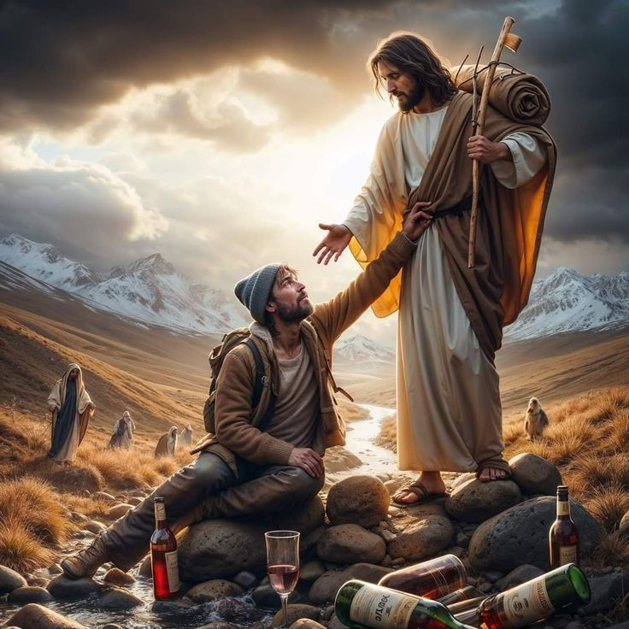
Jueves
LA PERSONA SANA EN EL INFIERNO
“Porque todos serán salados con fuego, y todo sacrificio será salado con sal” (Marcos 9:49)
Lee Marcos 9:42 al 50. ¿Qué tienen en común las enseñanzas de Jesús de este texto?
R. Que el pasaje gira en torno a tres términos o expresiones: “ocasión de caer”, “fuego” y “sal”. Jesús no enseña la auto amputación, ni enseña la existencia de un infierno eternamente ardiente. El Señor está empleando una hipérbole, o exageración, para establecer su punto.
Al final del capítulo 9, Jesús aborda dos conceptosque preocupan a la gente (vers. 42-50). Uno es la idea de cortar una mano o un pie o sacar un ojo si eso hace pecar a una persona. El otro es la cuestión de lo que parece ser un infierno eternamente ardiente, "donde el gusano de ellos no muere y el fuego no se apaga" (vers. 48, cita de Isa. 66:24). Estos dos "textos problemáticos" son un ejemplo de cómo Jesús utiliza la hipérbole, o exageración, y la comedia para dar a entender algo. Jesús no enseña la automutilación, está ilustrando el hecho de que deberíamos preferir perder un miembro del cuerpo que cometer pecado. Es menos grave perder metafóricamente un miembro o un ojo que aferrarse al pecado. Porque los que entren en el Reino celestial estarán sanos y salvos, no cojos, ciegos o desfigurados.
“La teoría de las penas eternas es una de las falsas doctrinas que constituyen el vino de las abominaciones de Babilonia, del cual ella da de beber a todas las naciones. Apocalipsis 14:8; 17:2. Es verdaderamente inexplicable que los ministros de Cristo hayan aceptado esta herejía y la hayan proclamado desde el púlpito… Si nos alejamos del testimonio de la Palabra de Dios y aceptamos falsas doctrinas porque nuestros padres las enseñaron, caemos bajo la condenación pronunciada contra Babilonia; estamos bebiendo del vino de sus abominaciones” (El conflicto de los siglos, p. 526).
Reflexionemos: El pecado es algo que debería ser tomado tan en serio que sería preferible perder una mano, un pie o un ojo en lugar de pecar. En cuanto al infierno, lo eterno de él son sus consecuencias, no su fuego.

Slide 10
PARA ESTUDIAR Y MEDITAR
La transfiguración ocupa un lugar importante en el Evangelio de Marcos. Este acontecimiento consolida la filiación de Jesucristo. Dios Padre deja entrever el esplendor de su Reino y, desde una nube que vela su gloria, contradice el impetuoso y presuntuoso consejo de Pedro. Como dice Marcos: “Una voz desde la nube dijo: ‘¡Este es mi Hijo amado! ¡Escúchenlo a él’!” (Mar 9:7). Este relato ilustra la importancia de que reconozcamos a Jesús como Hijo de Dios. No obstante, la narración nos enseña que es vital serle obedientes, no simplemente reconocerlo como quien en verdad es.
En la Biblia, escuchar es sinónimo de obedecer. Esa obediencia implica una entrega diaria a Jesucristo. Nuestro conocimiento de él debe estar acompañado de la correspondiente obediencia. En las secciones del Evangelio de Marcos que acabamos de estudiar, el autor destaca la identidad mesiánica de Jesús y registra importantes señales del poder y la gloria de su Reino. Suzanne W. Henderson expresa adecuadamente esto cuando escribe: “El segundo evangelista forja claramente la identidad mesiánica de Jesús en el crisol de su misión, que consiste en anunciar anticipadamente la victoria decisiva de Dios sobre los poderes de la presente era maligna” (Christology and discipleship in the gospel of Mark [Cambridge: Cambridge University Press, 2006], p. 4).
En esta semana estudiamos dos fases de las enseñanzas profundas de Jesús a sus discípulos: 1) Enseñanzas básicas y 2) Enseñanzas claras para pertenecer a su Reino.

